Slide 1
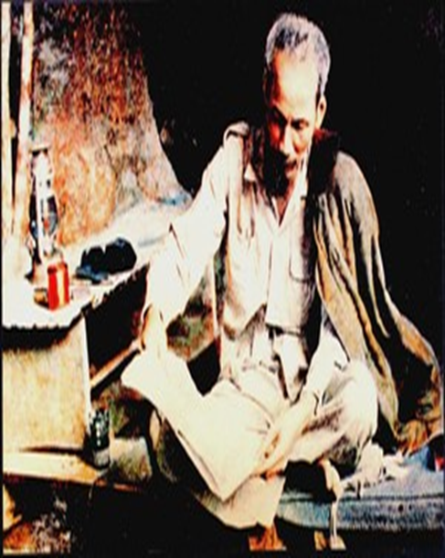
Bài 4: Tiếng cười trong thơ trào phúng
Bài 4: Ôn tập văn bản Lai tân
(Hồ Chí Minh)

Slide 2
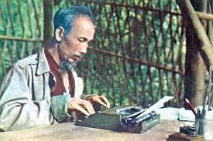
Bài 4: Ôn tập văn bản Lai tân
(Hồ Chí Minh)
I. Tác giả tác phẩm
1. Tác giả

Slide 3
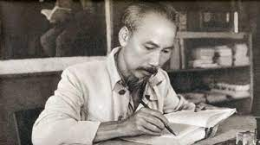
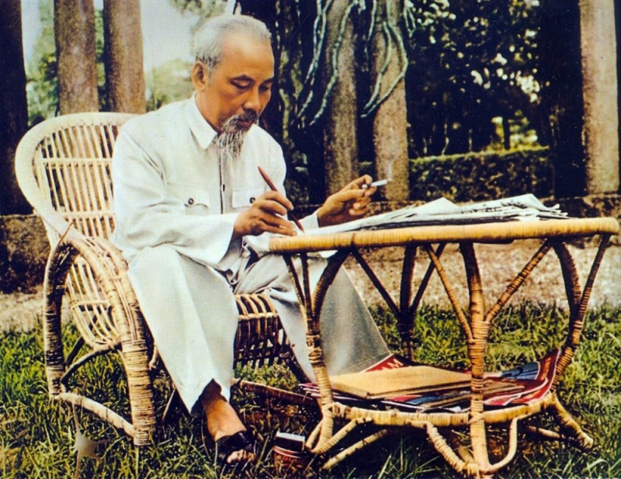
Bài 4: Ôn tập văn bản Lai tân
(Hồ Chí Minh)
Một số hình ảnh về Bác Hồ

Slide 4
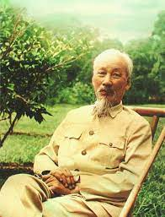
Bài 4: Ôn tập văn bản Lai tân
(Hồ Chí Minh)
- Hồ Chí Minh (19.5.1890 - 2.9.1969) là vị lãnh tụ vĩ đại của dân tộc và cách mạng Việt Nam.
- Hồ Chí Minh có tên khai sinh là Nguyễn Sinh Cung. Quê ở làng Kim Liên, huyện Nam Đàn, tỉnh Nghệ An.
- Gia đình: Thân phụ là cụ Phó bảng Nguyễn Sinh Sắc - một nhà Nho yêu nước có tư tưởng tiến bộ có ảnh hưởng lớn đến tư tưởng của Người. Thân mẫu của Người là bà Hoàng Thị Loan.

Slide 5
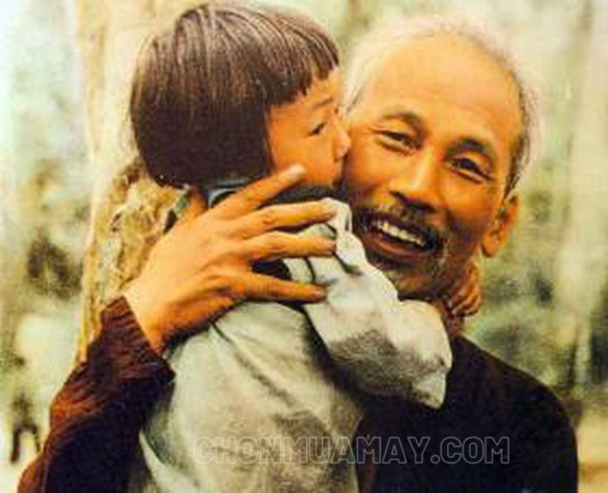
Bài 4: Ôn tập văn bản Lai tân
(Hồ Chí Minh)
- Trong suốt cuộc đời hoạt động cách mạng, Người đã sử dụng nhiều tên gọi khác nhau: Nguyễn Tất Thành, Văn Ba, Nguyễn Ái Quốc... Tên gọi “Hồ Chí Minh” được sử dụng lần đầu tiên trong hoàn cảnh: Ngày 13 tháng 8 năm 1942, khi Trung Quốc với danh nghĩa đại diện của cả Việt Minh và Hội Quốc tế Phản Xâm lược Việt Nam để tranh thủ sự ủng hộ của Trung Hoa Dân Quốc.
- Không chỉ là một nhà hoạt động cách mạng lỗi lạc, Hồ Chí Minh còn được biết đến với tư cách là một nhà văn nhà thơ lớn.
- Hồ Chí Minh được UNESCO công nhận là Danh nhân văn hóa thể giới

Slide 6
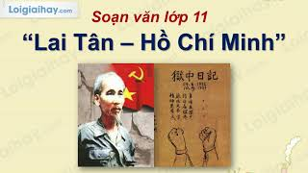
Bài 4: Ôn tập văn bản Lai tân
(Hồ Chí Minh)
2. Tác phẩm
+ Xuất xứ: Là bài thơ thứ 97, trích Nhật kí trong tù Hồ Chí Minh
- Hoàn cảnh sáng tác: Bài thơ được sáng tác trong khoảng bốn tháng đầu của thời gian HCM bị giam giữ tại các nhà tù của bọn Quốc dân đảng Trung Quốc ở Quảng Tây.
+ Đề tài: Bài thơ thuộc mảng thơ hướng ngoại, nội dung phê phán nhà tù và xã hội Trung Quốc với nghệ thuật châm biếm sắc sảo.
+ Thể thơ: Thất ngôn tứ tuyệt Đường luật.
- Phương thức biểu đạt: Biểu cảm
+ Bố cục: 2 phần
- Phần một (Ba câu đầu): Hiện thực xã hội Lai Tân.
- Phần hai (Câu thơ cuối): Bình luận của tác giả.

Slide 7
Bài 4: Ôn tập văn bản Lai tân
(Hồ Chí Minh)
I.I. Phân tích
1. Chân dung của những kẻ đứng đầu trong bộ máy quản lí nhà tù của Tưởng Giới Thạch ở Lai Tân

Slide 8
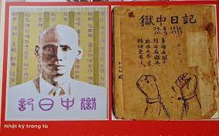
Bài 4: Ôn tập văn bản Lai tân
(Hồ Chí Minh)
- Ban trưởng chính là người giám ngục thì ngày này qua ngày khác chỉ biết đánh bạc.
- Cảnh trưởng cố tình ăn tiền bòn vét, đút lót của phạm nhân.
- Huyện trưởng: chong đèn làm việc công thực chất ở đây ám chỉ việc hút thuốc phiện.
- Lần lượt từng tên, hiện ra rõ mồn một, tất cả đều là người thực hiện pháp luật, thực thi công lí, làm nhiệm vụ đem lại một cuộc sống công bằng. Nhưng không, họ lại làm những hành động không đúng với bổn phận, trái với pháp luật, đều hoàn toàn vô trách nhiệm.

Slide 9
Bài 4: Ôn tập văn bản Lai tân
(Hồ Chí Minh)
=> Đó là những kẻ đại diện thực thi, bảo vệ công lí, pháp luật nhưng hành vi lại phi pháp.
- Nhà tù là nơi cải hoá người xấu thành người tốt nhưng với những tên cai quản nhà tù như thế kia thì thực chất của loại nhà tù này là gì là điều dễ hiểu. Một kiểu nhà tù bằng cách như thế làm sao xã hội có thể thái bình thực sự được.

Slide 10
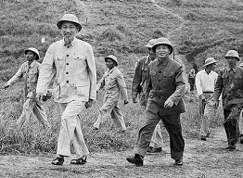
Bài 4: Ôn tập văn bản Lai tân
(Hồ Chí Minh)
2. Giọng điệu trào phúng của bài thơ
Một trong những bút pháp để tạo ra tiếng cười trong nghệ thuật trào phúng là khai thác mâu thuẫn trái tự nhiên.
- Ở đây, mâu thuẫn được tạo dựng bởi kết cấu bài thơ. Ba câu đầu kể về những việc bất bình thường theo lẽ thường. Lẽ ra với những gì trình bày trong ba câu trên, tác giả phải kết luận bằng một câu phơi bày thực trạng xã hội, nhưng ngược lại, tác giả lại kết luận “Trời đất Lai Tân vẫn thái bình”, cái bất thường bỗng chốc trở thành cái bình thường.
=> Đó là tiếng cười được tạo ra một cách chua cay.

Slide 11
Bài 4: Ôn tập văn bản Lai tân
(Hồ Chí Minh)
- Để tiếng cười trở nên mạnh mẽ, sâu sắc và độc đáo, tác giả đã đưa ra ba hình tượng (Ban trưởng, Cảnh trưởng, Huyện trưởng) gắn liền với ba hiện tượng (đánh bạo, ăn hối lộ, hút thuốc phiện) và không dừng lại ở đó, Hồ Chí Minh còn nâng sự việc lên tầm phổ quát và phổ biến bằng các từ lặp lại như ngày ngày, đêm đêm, y nguyên như cũ... Những hiện tượng đó đủ để chúng ta kết luận xã hội Lai Tân đang rối loạn.
- Nhưng bất ngờ thay, tác giả lại kết luận là đang thái bình. Hoá ra, rối loạn hay thái bình không còn phụ thuộc ở hiện thực khách quan theo logic tự nhiên nữa mà phụ thuộc vào cách nhìn hiện thực khách quan dó. Nếu người khác nhìn thì cho đó là loạn nhưng với bộ máy quan lại Lai Tân thì đó là thái bình.
=> Người đọc luôn cười nhưng lại là điệu cười chua chát vì sự thật đã bị bóp méo một cách trần trụi, lẽ thường cuộc sống đã bị chà đạp không thương tiếc.

Slide 12
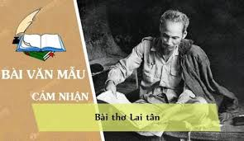
Bài 4: Ôn tập văn bản Lai tân
(Hồ Chí Minh)
1. Nghệ thuật
- Ngòi bút miêu tả giản dị, chân thực.
- Lối viết mỉa mai sâu cay.
- Bút pháp trào phúng.
2. Nội dung
Bài thơ miêu tả thực trạng thối nát của chính quyền Trung Quốc dưới thời Tưởng Giới Thạch và thái độ châm biếm, mỉa mai sâu cay.
Tổng kết

Slide 13
Luyện đề đọc - Hiểu trong và ngoài chương trình

Slide 14
Bài 4: Ôn tập văn bản Lai tân
(Hồ Chí Minh)
ĐỀ 1: Đọc đoạn trích sau và trả lời các câu hỏi
Phiên âm
Giam phòng ban trưởng thiên thiên đổ, Cảnh trưởng tham thôn giải phạm tiền; Huyện trưởng thiêu đăng biện công sự, Lai Tân y cựu thái bình thiên.

Slide 15
Bài 4: Ôn tập văn bản Lai tân
(Hồ Chí Minh)
Dịch nghĩa
Ban trưởng nhà giam ngày ngày đánh bạc, Cảnh trưởng tham lam ăn tiền phạm nhân bị giải; Huyện trưởng chong đèn làm việc công, Lai Tân vẫn thái bình như xưa.
Dịch thơ
Ban trưởng nhà lao chuyên đánh bạc, Giải người, cảnh trưởng kiếm ăn quanh; Chong đèn, huyện trưởng làm công việc, Trời đất Lai Tân vẫn thái bình.
(Nam Trân dịch)

Slide 16
Bài 4: Ôn tập văn bản Lai tân
(Hồ Chí Minh)
Câu 1: Bài thơ "Lai Tân" được viết theo thể thơ
A. Thất ngôn tứ tuyệt đường luật B. Song thất lục bát
C. Ngũ ngôn bát cú đường luật D. Thất ngôn bát cú đường luật
Câu 2: Bài thơ "Lai Tân" được viết bằng
A. Pháp Ngữ B. Chữ Hán C. Chữ Quốc Ngữ D. Chữ Nôm
Câu 3: Sắc thái châm biếm, mỉa mai của bài thơ thể hiện ở câu thơ nào?
A. Ban trưởng nhà lao chuyên đánh bạc.
B. Giải người, cảnh trưởng kiếm ăn quanh.
C. Chong đèn, huyện trưởng làm công việc.
D. Trời đất Lai Tân vẫn thái bình.
Câu 4: Ý nghĩa của câu thơ “Trời đất Lai Tân vẫn thái bình” là gì?
A. Khen ngợi những việc làm của quan lại Lai Tân.
B. Ca ngợi sự cần mẫn “làm công việc” của huyện trưởng.
C. Thể hiện sự phê phán, mỉa mai của tác giả.
D. Phản ánh hiện thực xã hội Lai Tân thái bình

Slide 17
Bài 4: Ôn tập văn bản Lai tân
(Hồ Chí Minh)
Câu 5: Ban trưởng ở nhà lao Lai Tân có tật xấu nào?
A. Háo sắc. B. Hút thuốc phiện
C. Ăn hối lộ D. Đánh bạc.
Câu 6: Bộ máy quan lại ở Lai Tân được thể hiện như thế nào qua ba câu đầu của bài thơ?
A. Làm tròn trách nhiệm và phận sự của mình.
B. Làm việc một cách hình thức.
C. Chỉ quan tâm đến việc bóc lột người dân.
D. Không làm tròn chức năng của người đại diện pháp luật.
Câu 7: Từ “chong đèn” trong câu “Chong đèn, huyện trưởng làm công việc” có nghĩa gì?
A. Hút thuốc phiện.
B. Đốt đèn để đọc sách vào đêm khuya.
C. Cầm ngọn đèn đứng gác.
D. Chong đèn để tránh bóng đêm

Slide 18
Bài 4: Ôn tập văn bản Lai tân
(Hồ Chí Minh)
Câu 8: Nội dung của bài thơ "Lai Tân" là gì?
A. Phê phán các quan lại Lai Tân không quan tâm đến cuộc sống của người dân
B. Phê phán thực trạng đen tối của xã hội Trung Quốc
C. Ca ngợi sự thái bình của xã hội Trung Quốc
D. Cả ba nội dung trên
Câu 9. Các nhân vật trong bài thơ Lai Tân thuộc thành phần nào trong xã hội? Hãy làm rõ dụng ÿ của tác giả khi nhằm vào nhóm đổi tượng này.
Câu 10. Theo em, nội dung câu kết có mâu thuẫn với nội dung của các câu thơ trước không? Vì sao?

Slide 19
Bài 4: Ôn tập văn bản Lai tân
(Hồ Chí Minh)
Gợi ý trả lời
Câu | 1 | 2 | 3 | 4 | 5 | 6 | 7 | 8
Đáp án | A | B | D | C | D | D | A | B

Slide 20
Bài 4: Ôn tập văn bản Lai tân
(Hồ Chí Minh)
Gợi ý trả lời
Câu 9. Ban trưởng nhà giam - con người thực thi pháp luật nơi nhà tù cai quan tù nhân lại chuyên đánh bạc.
- Cảnh trưởng kiếm ăn quanh - hành động của một kẻ cướp cạn, trấn lột xương tủy của tù nhân, rất dơ bẩn và tàn nhẫn.
- Huyện trưởng chong đèn làm công việc - cứ ngỡ là đang thâu đêm suốt tháng để lo công việc, đắm chìm trong công việc quên cả nghỉ ngơi. Nhưng không - đó là đang hút thuốc phiện, người có chức vụ lớn thì lại thờ ơ, vô trách nhiệm, chìm ngập trong tận cùng của tệ nạn.
Câu 10. Nội dung câu kết không mâu thuẫn với nội dung của các câu thơ trước vì: Ba tiếng thái bình thiên một cách tự nhiên, nhẹ nhàng, bất ngờ (người đọc chờ một câu kết tựa như một cú đòn sấm sét, hạ gục đối thủ).

Slide 21
Bài 4: Ôn tập văn bản Lai tân
(Hồ Chí Minh)
ĐỀ 2: Đọc đoạn trích sau và trả lời các câu hỏi
Chiều tối
Phiên âm
Quyện điểu quy lâm tầm túc thụ, Cô vân mạn mạn độ thiên không Sơn thôn thiếu nữ ma bao túc, Bao túc ma hoàn, lô dĩ hồng.
Dịch nghĩa
Chim mỏi về rừng tìm cây ngủ, Chòm mây lẻ loi trôi lững lờ trên tầng không Thiếu nữ xóm núi xay ngô, Ngô vừa xong, lò than đã đỏ.

Slide 22
Bài 4: Ôn tập văn bản Lai tân
(Hồ Chí Minh)
Dịch thơ
Chim mỏi về rừng tìm chốn ngủ, Chòm mây trôi nhẹ giữa tầng không Cô em xóm núi xay ngô tối, Xay hết, lò than đã rực hồng.
(Trích Chiều tối - Hồ Chí Minh)

Slide 23
Bài 4: Ôn tập văn bản Lai tân
(Hồ Chí Minh)
Câu 1: Bài thơ được sáng tác theo thể thơ?
A. Thất ngôn tứ tuyệt B. Thất ngôn bát cú
C. Ngũ ngôn D. Thơ tự do
Câu 2: Bài thơ “Chiều tối” được sáng tác trong hoàn cảnh nào?
A. Lúc vừa mới bị bắt giam C. Khi bác được trả tự do
B. Trên đường Bác chuyển nhà lao D. Lúc chiều tối trong nhà lao
Câu 3: Mục đích của Bác Hồ khi viết tập thơ “Nhật kí trong tù” là gì?
A. Để tuyên truyền cách mạng, vận động quần chúng nhân dân hăng hái tham gia cách mạng.
B. Để giác ngộ các tầng lớp thanh niên, nâng cao trình độ hoạt động cách mạng cho họ.
C. Để lên án sự cai trị áp bức bóc lột của thực dân Pháp ở nước ta, kêu gọi sự ủng hộ của nhân dân thế giới.
D. Để “ngâm ngợi cho khuây” trong những ngày ở tù khi chờ đợi cuộc sống tự do.
Câu 4: Hai câu đầu bài thơ “chiều tối” gợi lên trong lòng người đọc cảm giác gì rõ nhất?
A. Sự cô đơn, trống vắng B. Sự mệt mỏi, cô quạnh
C. Sự buồn chán hiu hắt D. Sự bâng khuâng, buồn bã

Slide 24
Bài 4: Ôn tập văn bản Lai tân
(Hồ Chí Minh)
Câu 5: Dòng nào nêu đúng những yếu tố thể hiện màu sắc cổ điển của bài thơ “chiều tối”?
A. Thể thơ và cách miêu tả B. Thể thơ và thi liệu
C. Ngôn từ và hình ảnh D. Âm hưởng và cách ngắt nhịp
Câu 6: Sự vận động của cảnh vật và con người từ hai câu đầu đến hai câu cuối của bài thơ “chiều tối” cho thấy đặc điểm gì trong tâm hồn Hồ Chí Minh?
A. Luôn hướng tới sự sống, ánh sáng, tương lai
B. Luôn hưóng tới niềm vui lạc quan, yêu đời
C. Luôn hướng tới con người, cảnh vật, lao động
D. Luôn hướng tới lao động, hoạt động, vận động.
Câu 7: Nội dung nào sau đây không phải nội dung bài "Chiều tối"?
A. "Chiều tối" thể hiện nghị lực lớn của Hồ Chí Minh trong hoàn cảnh tù đày.
B. "Chiều tối" thể hiện niềm vui quên mình của người tù Hồ Chí Minh trong hoàn cảnh tù đày.
C. "Chiều tối" thể hiện sự bất công của chế độ nhà tù Tưởng Giới Thạch
D. "Chiều tối" thể hiện tâm hồn chan hoà thiên nhiên của người tù cộng sản Hồ Chí Minh.

Slide 25
Bài 4: Ôn tập văn bản Lai tân
(Hồ Chí Minh)
Câu 8: Hình ảnh "sơn thôn thiếu nữ" trong bài thơ Chiều tối của Hồ Chí Minh có ý nghĩa như thế nào?
A. Cảnh vật con người phải sống quanh quẩn, mờ nhạt nơi núi rừng khiến nhân vật trữ tình động lòng thương xót.
B. Vẻ đẹp của sự sống con người làm cho bức tranh chiều tối đang buồn bỗng trở nên tươi vui, ấm áp.
C. Không có tác động gì đến khung cảnh.
D. Sự xuất hiện của hình ảnh con người quá nhỏ bé, làm cho cảnh thêm lạnh lẽo, hoang vu.
Câu 9. Nêu cảm nghĩ của em về sự vận động của cảnh vật và tâm trạng của nhà thơ trong bài thơ “Chiều tối” ?
Câu 10. Trong bài thơ “Chiều tối” hình ảnh nào thể hiện tập trung vẻ đẹp của Hồ Chí Minh?

Slide 26
Bài 4: Ôn tập văn bản Lai tân
(Hồ Chí Minh)
Gợi ý trả lời
Câu | 1 | 2 | 3 | 4 | 5 | 6 | 7 | 8
Đáp án | A | B | D | B | B | A | C | B

Slide 27
Bài 4: Ôn tập văn bản Lai tân
(Hồ Chí Minh)
Câu 9.
Trong bài thơ “Chiều tối”, sự vận động của con người và cảnh vật đối lập nhau, nó được thể hiện như sau:
- Ở hai câu thơ đầu tả cảnh thiên nhiên cảnh vật rơi vào trạng thái tĩnh lặng, hình ảnh của cánh chim mỏi của chòm mây lững lờ khiến cho tâm trạng con người cũng hoàn toàn rơi vào trạng thái lẻ loi, buồn tủi.
- Tuy nhiên trong hai câu thơ cuối, với những hình ảnh là bình dị trong cuộc sống sinh hoạt của người dân xóm núi lại cho thấy một khung cảnh tươi vui, đầm ấm với hình ảnh “lò than” rực hồng. Khung cảnh trong hai câu thơ cuối cho thấy tinh thần lạc quan của người chiến sĩ, trong mọi hoàn cảnh đều vui tươi, lạc quan, yêu đời.

Slide 28
Bài 4: Ôn tập văn bản Lai tân
(Hồ Chí Minh)
Câu 10.
- Hình ảnh thể hiện vẻ đẹp tâm hồn Hồ Chí Minh trong bài: Hình ảnh thiếu nữ xay ngô tối và hình ảnh bếp lửa hồng
+ Ý nghĩa hình ảnh:
- Cho thấy tình yêu của Bác với những người dân nghèo. Tâm trạng trên đường chuyển ngục tuy rất mệt mỏi nhưng chỉ cần nhìn thấy những hình ảnh giản dị đã làm Người vui vẻ.
Cùng đó cho thấy Bác luôn nhớ đến quê hương, đất nước tình yêu quê bao la như tâm hồn Bác vậy.

Slide 29
Bài 4: Ôn tập văn bản Lai tân
(Hồ Chí Minh)
ĐỀ 3: Đọc đoạn trích sau và trả lời các câu hỏi
Sáng ra bờ suối, tối vào hang, Cháo bẹ, rau măng vẫn sẵn sàng. Bàn đá chông chênh dịch sử Đảng, Cuộc đời cách mạng thật là sang.
(Trích Tức cảnh Pác Bó)
Câu 1: Bài thơ được làm theo thể thơ nào?
A. Thất ngôn tứ tuyệt B. Thất ngôn bát cú
C. Ngũ ngôn D. Tự do
Câu 2: Dòng nào nói đúng nhất giọng điệu chung của bài Tức cảnh Pác Bó?
A. Giọng tha thiết, trìu mến. B. Sảng khoái, tự nhiên, hóm hỉnh
C. Giọng nghiêm trang, chừng mực. D. Giọng buồn thương, phiền muộn.

Slide 30
Bài 4: Ôn tập văn bản Lai tân
(Hồ Chí Minh)
Câu 3: Dòng nào diễn tả đúng nhất nghĩa của từ “chông chênh”?
A. Không vững chãi vì không có chỗ dựa chắc chắn.
B. Ở thế không vững, lắc lư nghiêng ngả như chực ngã.
C. Cao và không có chỗ bấu víu, luôn đu đưa, nguy hiểm.
D. Ở trạng thái bất định, khi lên khi xuống, khi nghiêng qua khi ngả lại.
Câu 4: Nhận xét nào nói đúng nhất tâm trạng của Bác Hồ được thể hiện qua câu thơ cuối
“Cuộc đời cách mạng thật là sang”
A. Vui thích vì được sống chan hòa với thiên nhiên.
B. Tin tưởng vào tương lai tươi sáng của đất nước.
C. Lạc quan với cuộc sống cách mạng đầy gian khổ
D. Người đang an ủi, động viên chính mình vượt qua khó khăn

Slide 31
Bài 4: Ôn tập văn bản Lai tân
(Hồ Chí Minh)
Câu 5: Trung tâm của bức tranh Pác Bó trong bài thơ “Tức cảnh Pác Bó” là
A. Bàn đá chông chênh
B. Hình tượng người chiến sĩ Cách mạng.
C. Cảnh thiên nhiên với non xanh nước biếc.
D. Những thức ăn dân dã
Câu 6: Trong bài thơ, cuộc sống vật chất của Bác Hổ như thế nào?
A. Bác Hồ được sống một cuộc sống vật chất đầy đủ, sang trọng.
B. Bác Hồ sống bình dị nhưng không hề thiếu thốn.
C. Bác Hồ sống với cuộc sống thiếu thốn, gian khổ nhưng Bác vẫn cho rằng đó là một cuộc sống sang trọng.
D. Bác Hồ sống một cuộc sống tẻ nhạt, buồn chán, không có ý nghĩa.
Câu 7: Nhận định nào nói đúng nhất về con người Bác trong bài thơ Tức cảnh Pác Bó?
A. Bình tĩnh và tự chủ trong mọi hoàn cảnh.
B. Ung dung, lạc quan trước cuộc sống cách mạng đầy khó khăn.
C. Quyết đoán, tự tin trước mọi tình thế của cách mạng.
D. Yêu nước thương dân, sẵn sàng cống hiến cả cuộc đời cho Tổ quốc.

Slide 32
Bài 4: Ôn tập văn bản Lai tân
(Hồ Chí Minh)
Câu 8: Nội dung của bài thơ là
A. Hiện thực cảnh sinh hoạt bình dị, nề nếp, gian khổ, thiếu thốn của Bác.
B. Thể hiện tình yêu thiên nhiên của người chiến sĩ cách mạng.
C. Vẻ đẹp tinh thần lạc quan, phong thái ung dung của bác Hồ trong cuộc sống cách mạng gian lao ở Pác Bó.
D. Tất cả đều đúng
Câu 9. Câu thơ kết cho ta thấy Bác quan niệm về cuộc đời cách mạng như thế nào?
Câu 10. Qua bài thơ ''Tức cảnh Pác Bó'' em học tập được điều gì về Bác?

Slide 33
Bài 4: Ôn tập văn bản Lai tân
(Hồ Chí Minh)
Gợi ý trả lời
Câu | 1 | 2 | 3 | 4 | 5 | 6 | 7 | 8
Đáp án | A | B | A | C | B | C | B | D

Slide 34
Bài 4: Ôn tập văn bản Lai tân
(Hồ Chí Minh)
Câu 9. Ta thấy ở đây niềm vui thích của Bác Hồ là rất thật, không chút gượng gạo, lên gân vì thế nên giọng thơ sảng khoái, ngân vang: Thật là sang. Bác tự hào về cuộc đời cách mạng, nó sang trọng, cao quý. Sang ở đây không phải là vật chất sang trọng, giàu sang phú quý mà đây là cái thoải mái tinh thần, cuộc sống đầy ý nghĩa của người cách mạng. Với Bác, cứu dân, cứu nước là niềm vui, là lẽ sống, là lí tưởng của mình. Hơn nữa, dường như ở Bác luôn sẵn có, cái thú lâm truyền: Bác thích sống ở núi rừng, được sống hòa hợp cùng thiên nhiên, cây cỏ. Tuy nhiên, cái vui thú của Bác không phải là được làm một ẩn sĩ mà là một chiến sĩ, suốt đời chiến đấu không mệt mỏi cho sự nghiệp cách mạng, sự nghiệp giải phóng dân tộc. Rõ ràng ở Bác có những nét đẹp của phong cách cổ điển đan xen với nét đẹp của phong cách hiện đại. Vẻ đẹp này đã thể hiện trong phong cách thơ của Bác.

Slide 35
Bài 4: Ôn tập văn bản Lai tân
(Hồ Chí Minh)
Câu 10. Từ bài thơ ''Tức cảnh Pác Bó'' em học được ở Bác:
- Phẩm chất giản dị, lòng cam đảm và tình yêu cách mạng của Bác.
- Tình yêu và sự gắn bó hoà hợp với thiên nhiên.
- Luôn biết vượt qua những khó khăn thiếu thốn về vật chất đổi lại đời sống tinh thần luôn phong phú.
=>Đó là những phẩm chất đáng quý để thế hệ thanh thiếu niên noi theo.

Slide 36
CHÀO CÁC EM CHÚC CÁC EM CHĂM NGOAN HỌC GIỎI !

